Slide 1
Faster
Лукиянов Дмитрий

Slide 2


Содержание
ВВЕДЕНИЕ
Идея
Реализация
ПОДВЕДЕНИЕ ИТОГОВ

Slide 3

Идея проекта
FASTER – Приложение с графическим интерфейсом, разработанное для персонального компьютера.
В FASTER вы сможете учить стихи, тренировать слепую печать, добавлять собственные тексты.

Slide 4

Логотип
Взгляните на кнопку F на клавиатуре.
Теперь на логотип.
Снова на кнопку F.
Логотип символизирует клавишу F с бугорком, с помощью которого мы ориентируемся на клавиатуре во время слепой печати.

Slide 5
Реализация
Интересные приемы и основные классы

Slide 6
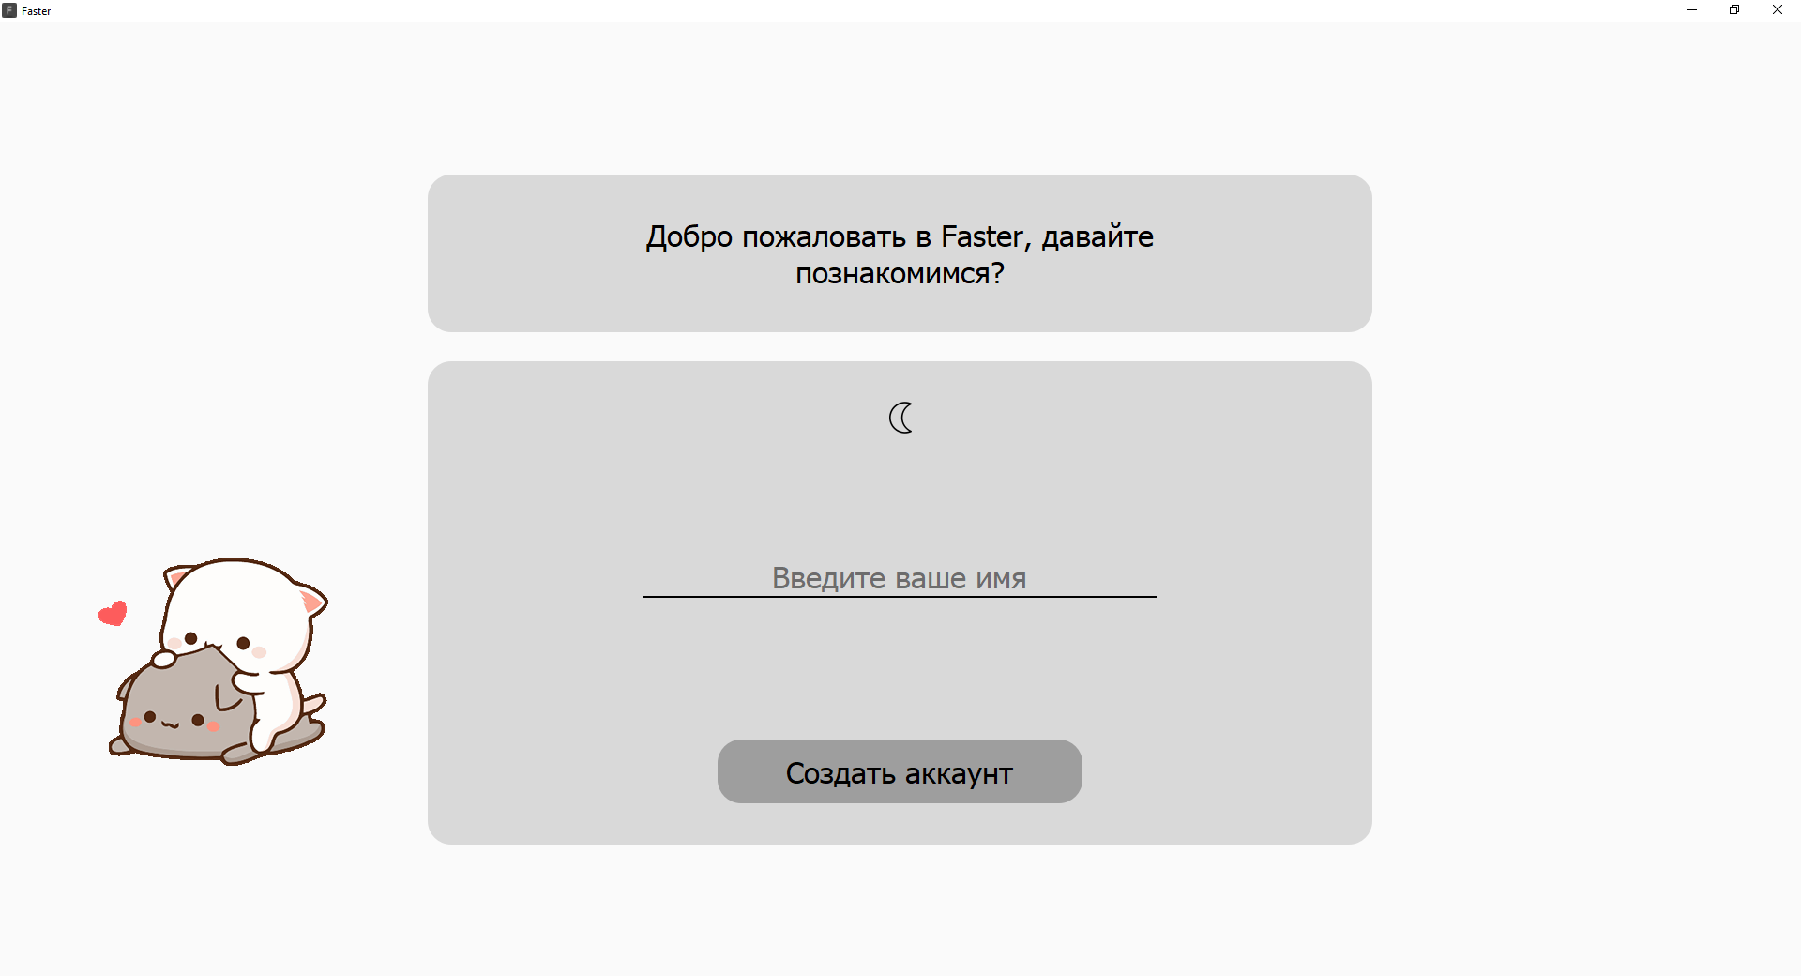
Страница регистрации

Slide 7
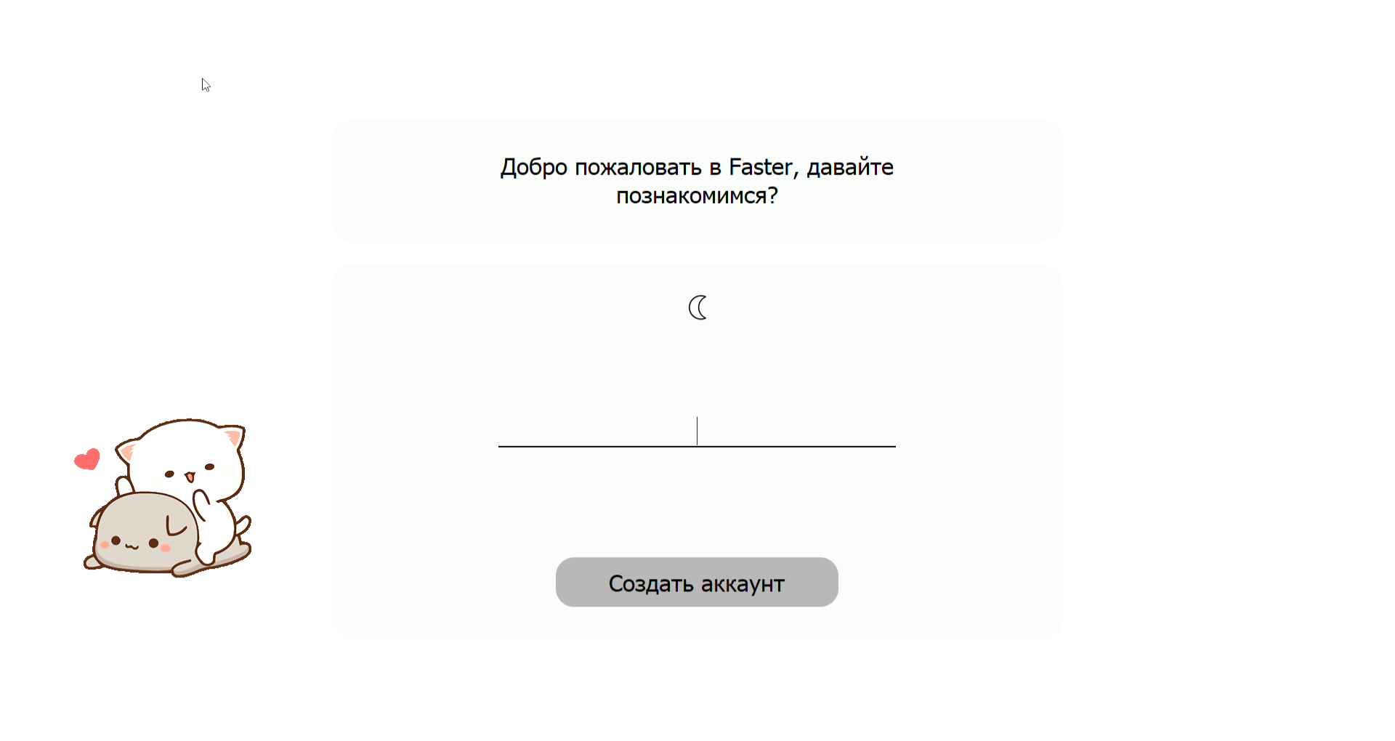
На странице регистрации программа загружает ваши данные в систему, если ваше имя соответствует небольшим требованиям, а затем вы переходите на следующий слайд.

Slide 8
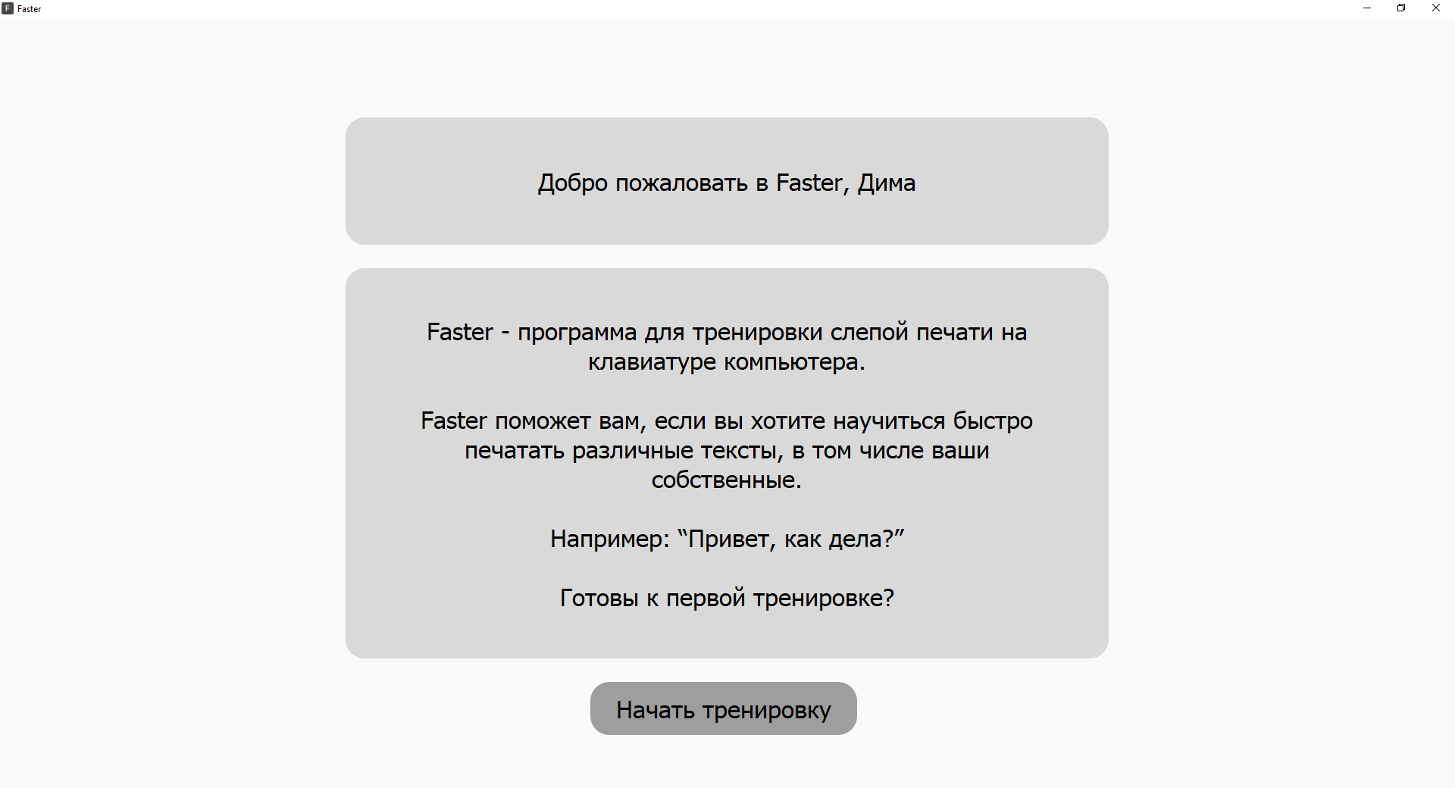
Страница превью будет открываться каждый раз при входе в приложение и отправлять пользователя к меню выбора тренировок.

Slide 9
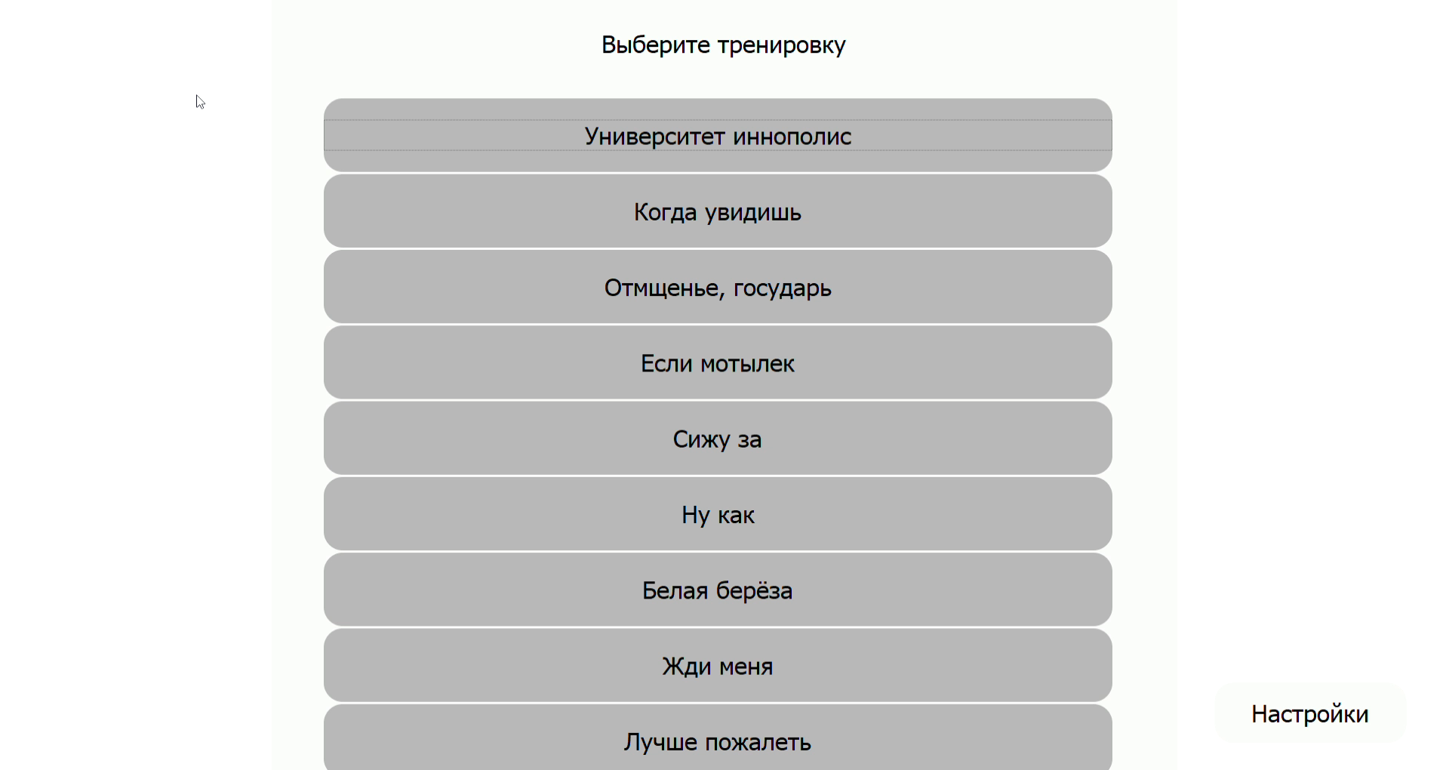
Меню тренировок

Slide 10

Меню тренировок
На странице меню пользователь выбирает себе тренировку. Это может быть цитата, стихотворение или же просто любой набор символов.
А, когда тренировки кончатся, или пользователю надоест стандартный набор, он может загрузить набор стихов из интернета.
Кнопка «Случайный стих» в конце меню запускает алгоритмы парсинга сайта «Stihi.ru» и передает их в программу.

Slide 11
Разработка - это про деньги. Никому не нужны программы, которые стоят больше, чем бизнес может себе позволить. Даже если эта программа прекрасна. И это главная причина избегать преждевременной оптимизации.
“
”
Дональд Кнут, автор книги «Искусство программирования»

Slide 12
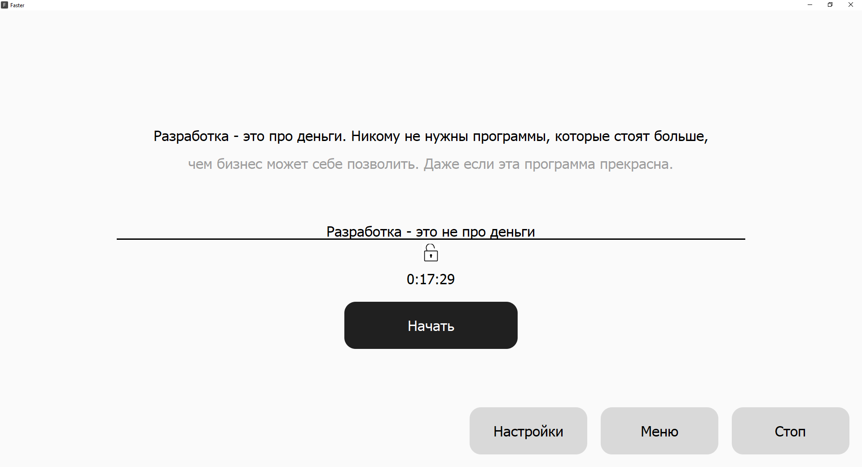
Окно тренировки

Slide 13

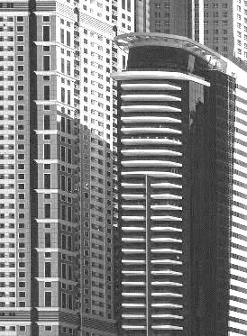


Тренировка
Тренировка представляет из себя задание – написать текст как можно меньше потратив время. На окне есть изображение с замочком, которое отображает состояние строки набора текста(закрыто, открыто).
По завершении тренировки, вам будет предложено сохранить результат или начать тренировку заново.

Slide 14
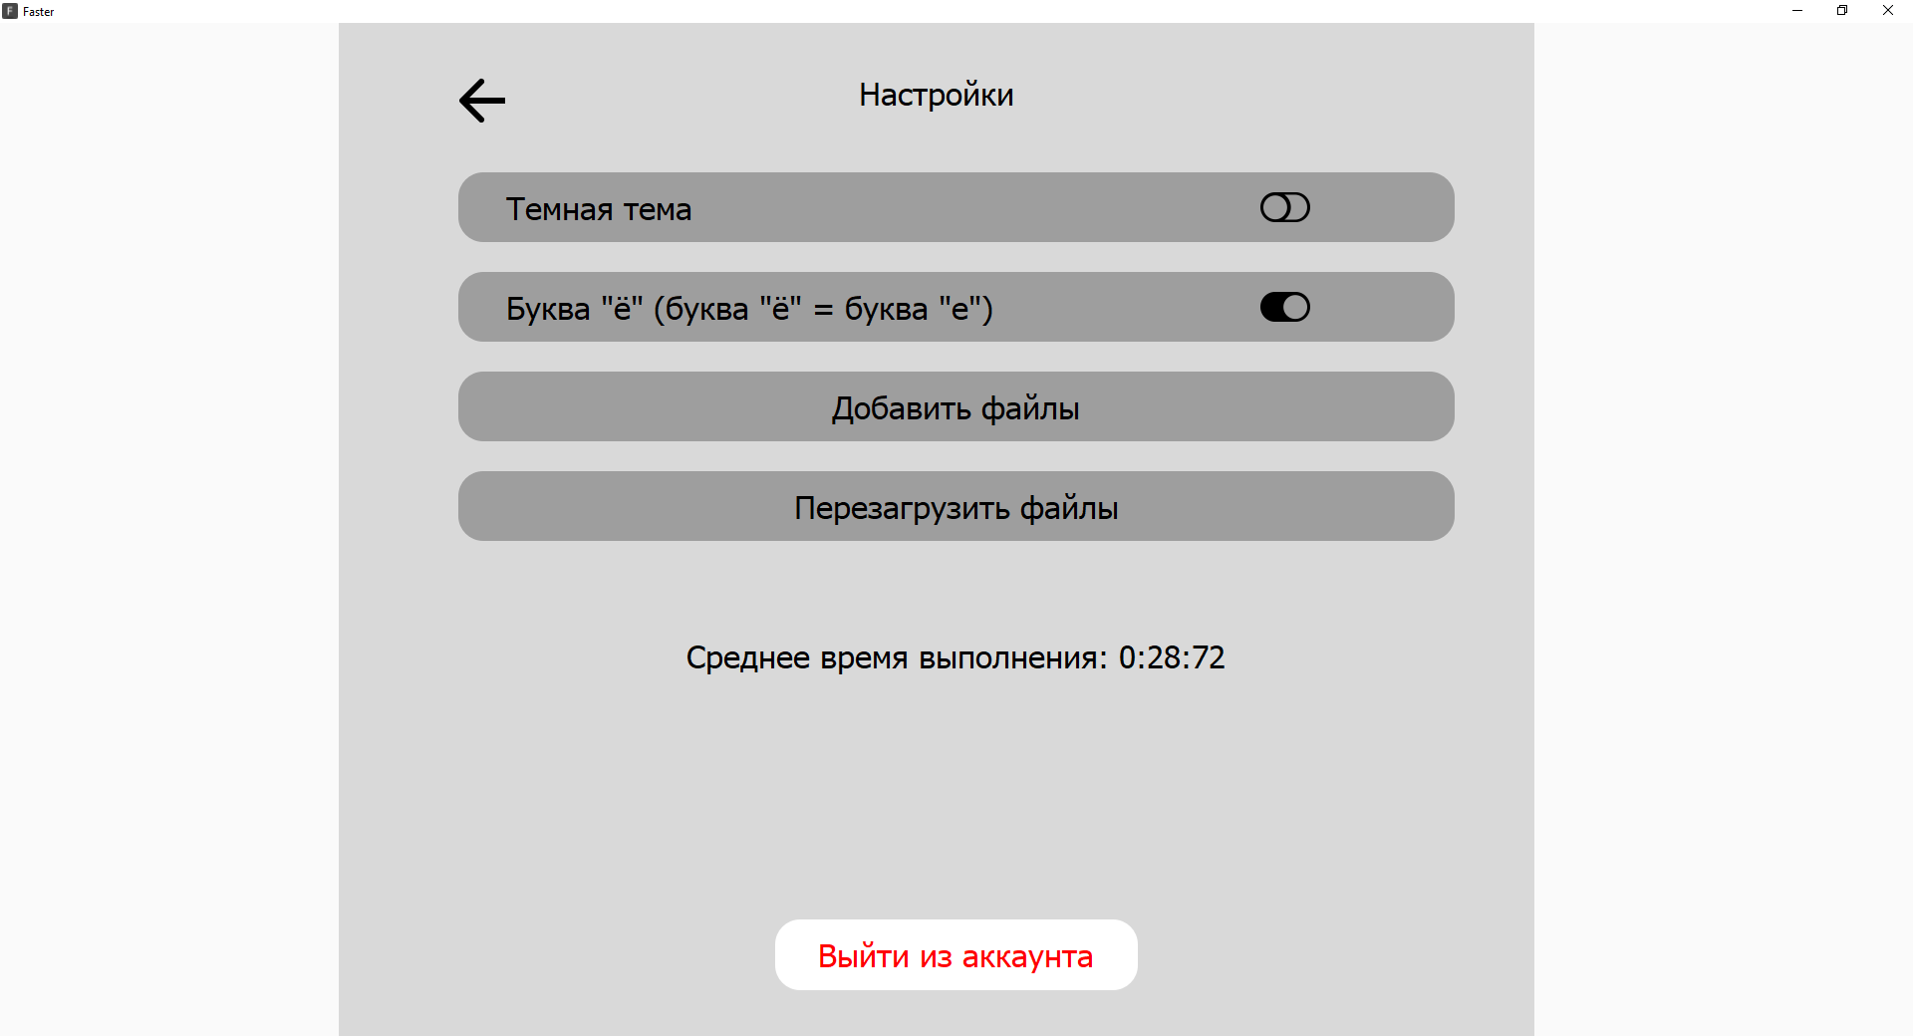
Окно Настроек

Slide 15

Настройки
В окне настроек пользователь может включить темную тему, игнорирование буквы «ё», а также добавить собственные файлы и посмотреть статистику по времени.

Slide 16
Подведем итоги
Возможности для дальнейшего развития
Более приятный GUI (анимации, больше анимаций!)
Больше сайтов для парсинга
Искусственный интеллект – тренер, который подберет тексты под личные нужны
Примененные технологии
GUI Framework: «PyQt5»
Parsing library: «lxml»
Internet connection library: «requests»

Slide 17
FASTER PROJECT 2022
{
Author: Дмитрий niotu Лукиянов ,
Contact: github.com/niotu
}

